Slide 1
Общественное здоровье и здравоохранение как наука, предмет преподавания, ее место и значение на современном этапе развития здравоохранения
Заведующий кафедрой доктор медицинских наук профессор
Анас Анварович Гильманов

Slide 2
План занятия
Здоровье населения. Индивидуальное, групповое, популяционное здоровье.
История предмета и основные разделы.
Показатели характеризующие состояние здоровья населения.
Обусловленность общественного здоровья и болезней населения.

Slide 3
Общественное здоровье и здравоохранение как наука и учебная дисциплина возникла в результате появления потребности научно обоснованного объяснения природы здоровья и болезни не только отдельного человека, но и населения, групп людей, их сообществ. Первые результаты изучения общей заболеваемости населения были опубликованы в 1890 году Е.А.Осиповым.
Задачи
т
Текст
Текст
Текст
Текст

Slide 4
История
Казанский университет стал одним из пионеров
формирования науки об общественном здоровье
и здравоохранении. В 60 годах 19 века профессор
Александр Васильевич Петров читал студентам
курс лекции по общественному здоровью и
общественной гигиене.
3
Notes:
Динамика населения – раздел медицинской демографии, изучающий движение и изменение численности и состава населения под влиянием механического движения - миграции и естественного движения населения - рождаемости и смертности.

Slide 5
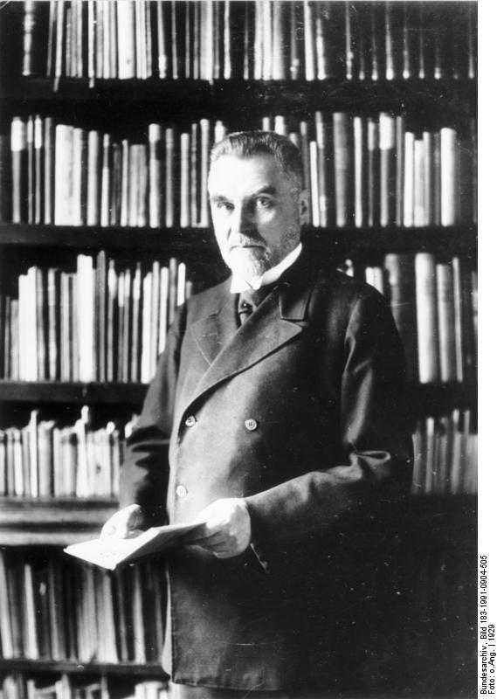
История
Начало истории нашей науки как самостоятельной дисциплины положили первые десятилетия ХХ века. В 1903 году молодой немецкий врач Альфред Гротьян стал издавать журнал по социальной гигиене
В 1905 году основал в Берлине научное общество по социальной гигиене и медицинской статистике
В 1920 году учредил кафедру социальной гигиены в Берлинском университете.
Преподавание нашей дисциплины в настоящее время осуществляется в абсолютном большинстве медицинских учебных заведений мира.
Альфред Гротьян, 1929 г.

Slide 6
История
В России 1918 году Народным комиссариатом здравоохранения был создан музей социальной гигиены, который в 1920 году преобразован в институт социальной гигиены.
Становлению предмета способствовало то, что в числе первых социал-гигиенистов были первые организаторы дела охраны здоровья населения России - Николай Александрович Семашко – первый нарком здравоохранения и Зиновий Петрович Соловьев – его заместитель.

Slide 7
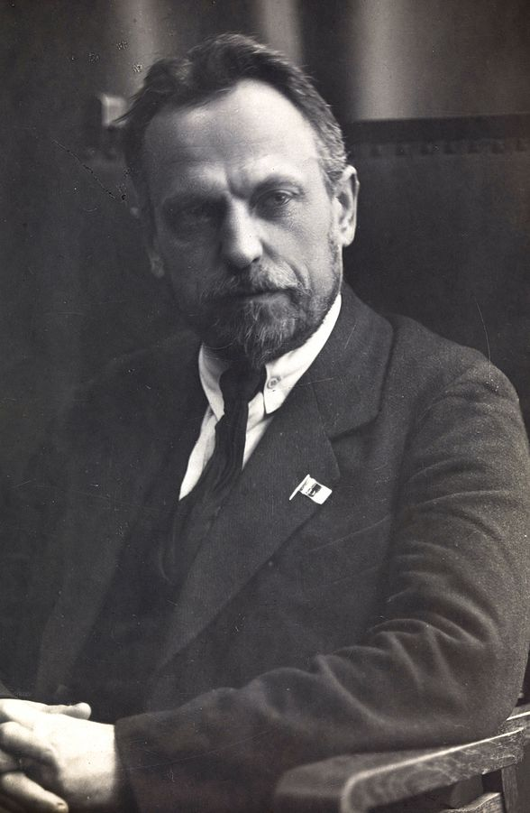
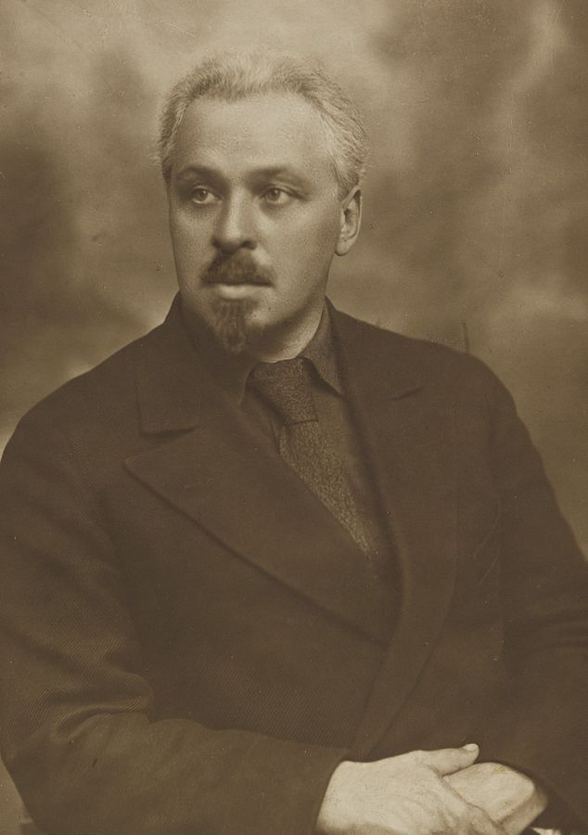
История
В 1922 году Н.А. Семашко при I Московском университете организовал кафедру социальной гигиены с клиникой профессиональных болезней. Через год в феврале 1923 года З.П. Соловьевым была создана кафедра социальной гигиены на медицинском факультете 2-го Московского университета.
Н.А. Семашко
З. П. Соловьев

Slide 8
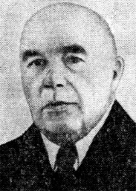
История
Кафедра социальной гигиены на медицинском факультете Казанского университета была организована 1923 году профессором Валериан Владимировичем Милославским.

Slide 9
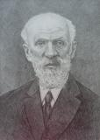
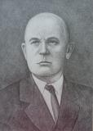
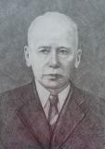
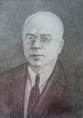
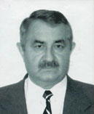
Заведующие кафедрой
Моисей Маркович Гран (1869-1940)
Фатих Гарифовича Мухамедъяров (1883-1950)
Василий Васильевич Трейман (1898-1985)
Товий Давидович Эпштейн (1895-1969)
Мухамет Хайрутдинович Вахитов (1918-2013)
Галиуллин Афгат Набиуллович

Slide 10
История
Общественное здоровье и здравоохранение как научное направление и предмет преподавания в отличие от старых дисциплин (хирургия, терапия и др.) со своим названием определилось только в начале второго тысячелетия.
С 1922 по 1941 год – социальная гигиена, с 1941 по 1966 год – организация здравоохранения, с 1966 по 1991 год – социальная гигиена и организация здравоохранения, с 1991 по 1999 год – социальная медицина и с 1999 года – общественное здоровье и здравоохранение.
Это объясняется особенностями самого предмета, который родился на стыке многих научных дисциплин и являет собой пример комплексности и сочетания теории и практики врачевания, профилактики, социальной медицины и гигиены.

Slide 11
История
Частое изменение названия предмета свидетельствует о сложности формирования предмета, о преградах на пути развития.
С начала 1920-х годов до середины 1950-х вследствие режима сверхсекретности были закрыты сведения о смертности, составе населения, заболеваемости, рождаемости.
В конце 1930 годов возникло утверждение, что если при социализме не может быть классовых противоречий, то не может быть и социальных проблем в медицине.
В начале 1950 годов были приняты волюнтаристские решения об объединении поликлиник и больниц, о всеобщей диспансеризации населения.

Slide 12
История
Частое изменение названия предмета свидетельствует о сложности формирования предмета, о преградах на пути развития.
С начала 1920-х годов до середины 1950-х вследствие режима сверхсекретности были закрыты сведения о смертности, составе населения, заболеваемости, рождаемости.
В конце 1930 годов возникло утверждение, что если при социализме не может быть классовых противоречий, то не может быть и социальных проблем в медицине.
В начале 1950 годов были приняты волюнтаристские решения об объединении поликлиник и больниц, о всеобщей диспансеризации населения.

Slide 13
Общественное здоровье и здравоохранение занимается проблемами организации, управления, экономики здравоохранения, страхования здоровья, изучением и оценкой влияния на общественное здоровье социальных и внешних факторов.
Это наука – о стратегии и тактике здравоохранения.

Slide 14
История
Основное назначение общественного здоровья и здравоохранения как научной дисциплины – оценка критериев общественного здоровья и качества медицинской помощи, управление здравоохранением, определение основных направлений развития здравоохранения и ее оптимизация.
Общественное здоровье и здравоохранение распространяется на всю медицину и на все здравоохранение. Сегодня трудно представить врачебную специальность, которая на практике не применяла бы методы оценки общественного здоровья.

Slide 15
Основные разделы предмета:
История здравоохранения.
Теоретические проблемы здравоохранения.
Состояние здоровья и методы его изучения. Медицинская статистика.
Организация медико-социального обеспечения и медицинского страхования.
Организация медицинской помощи населению.
Обеспечение санитарно-эпидемиологического благополучия населения.
Экономика, управление, планирование, финансирование здравоохранения.
Международное сотрудничество.

Slide 16
Основные разделы
Многообразие изучаемых нашей дисциплиной проблем связано с тем, что при исследовании здоровья населения и разработке наиболее действенных способов его охраны и укрепления нужно знать тенденции, закономерности его изменений, обусловленности. Надо изучать и знать наиболее оптимальные методы, приемы управления общественным здоровьем через рациональную организацию медицинской и медико-социальной помощи, реалистическое, сбалансированное распределение и использование сил и ресурсов здравоохранения с помощью научно обоснованного планирования, экономических методов и достаточного финансирования.

Slide 17
Основные разделы
Наш предмет базируется на прочной методологической базе. Методики и методы не только собственные, но и взятые из других наук, социологии, эпидемиологии, экономических дисциплин, науки управления, информатики, математической статистики и другие.

Slide 18
Основные разделы
Среди них, например, исторический метод или исследование прошлого и его сопоставление с настоящим и перспективами на будущее. Методом экспертных оценок широко пользуются в исследованиях качества и результативности медицинской помощи, ее планирования.
Наиболее часто применяются методы медицинской статистики и социологии. Среди специфических методов нужно назвать метод организационного эксперимента, то есть создание учреждений, форм медицинской помощи в них или на определенных территориях.

Slide 19
Основные разделы
Для нашей дисциплины важно понимание сущности здоровья и болезни, исходя из понимания социальной сущности человека и примата общественных производственных отношений.
Понятие «здоровье» и «болезнь» отражают соотношение биологического и социального в человеке.
До последнего времени в определениях имеет место самый различный подход.

Slide 20
Основные разделы
Часто встречаются представления о болезни как нарушении нормы. Однако пока само представление о «норме» остается дискуссионным.
Нередки определения болезни как нарушения адаптации к среде обитания.
Отдельные авторы представляют болезнь как нарушение устойчивого равновесия и согласованности внутри организма или гомеостаза.

Slide 21
Основные разделы
Вслед за К.Марксом определившим болезнь «как стесненную в своей свободе жизнь» отдельные ученые в качестве основного признака болезни у человека указывают на невозможность полноценно осуществлять человеческие функции.
Наиболее полное определение здоровью дано в преамбуле Устава ВОЗ:
«Здоровье является состоянием полного физического, духовного и социального благополучия, а не только отсутствием болезней и физических дефектов»

Slide 22
Основные разделы
Если речь идет об отдельных людях то говорим об индивидуальном здоровье, а если о сообществе людей то о групповом здоровье, если речь идет о населении то о популяционном здоровье.
Индивидуальное здоровье оцениваем по самочувствию отдельного человека, групповое и популяционное здоровье измеряется показателями медицинской и демографической статистики.

Slide 23
Показатели, характеризующие состояние здоровья населения
Демографические показатели.
Показатели статики населения
Численность населения.
Структура населения: по полу, возрасту, по месту проживания и другим признакам.
Показатели движения населения
Механическое – миграция населения (эмиграция-выезд граждан, иммиграция – въезд)
Естественное движение населения:
Рождаемость, плодовитость;
Смертность общая и возрастная;
Естественный прирост населения;
Средняя продолжительность предстоящей жизни;
Брачность.

Slide 24
Показатели, характеризующие состояние здоровья населения
Собственно показатели здоровья населения:
Заболеваемость и болезненность населения.
Инвалидность населения.

Slide 25
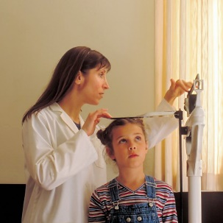
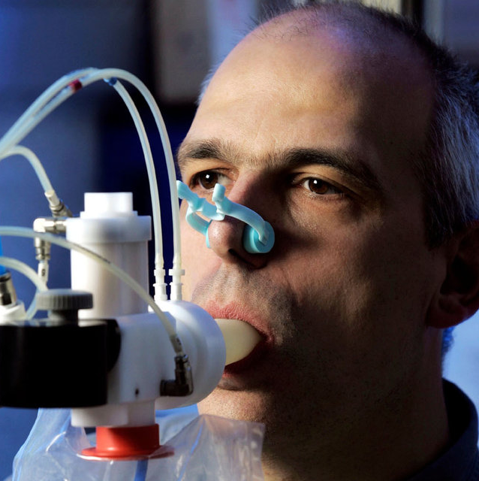
Показатели, характеризующие состояние здоровья населения
Показатели физического развития населения
Антропометрические показатели;
Функциональные показатели.

Slide 26
Все критерии оцениваются в динамике. Важным критерием оценки здоровья населения следует считать индекс здоровья, то есть долю наболевших на момент исследования (например в течение года и т.д.).
Сведения о состоянии здоровья (заболеваемости) можно получить на основании проведенных медицинских осмотров, обращаемости населения за медицинской помощью, результатов специальных выборочных исследовании, данных о причинах смерти и т.д.

Slide 27
При оценке здоровья население распределяют по группам здоровья:
1 группа – здоровые – это лица, которые не имеют жалоб, хронических заболеваний в анамнезе, функциональных отклонений и органических изменений;
2 группа – практически здоровые – лица, у которых имеются хронические заболевания в стадии стойкой ремиссии, а функциональные изменения в органах и системах не влияют на их деятельность и трудоспособность;
3 группа – больные – лица имеющие хронические заболевания в стадии компенсации, субкомпенсации или декомпенсации.

Slide 28
Состояние здоровья зависит:
От биологических и психологических (наследственность) свойств человека;
От природных (климат, погода, ландшафт и др.) воздействии;
От состояния окружающей человека среды, экологии (ее чистоты, загрязнения);
От социально-экономических, политических и прочих факторов;
От деятельности здравоохранения, состояния его служб, кадров, уровня медицинской науки и медицинских технологии.

Slide 29
Факторы риска развития заболеваний. Образ жизни.
Курение
Употребление алкоголя
Нерациональное питание
Гиподинамия
Психоэмоциональный стресс

Slide 30
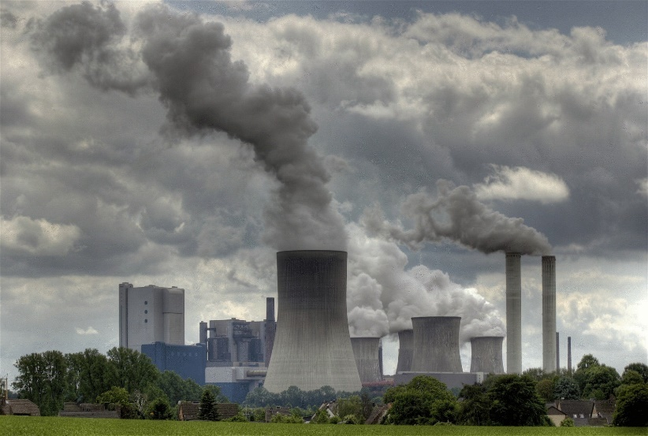
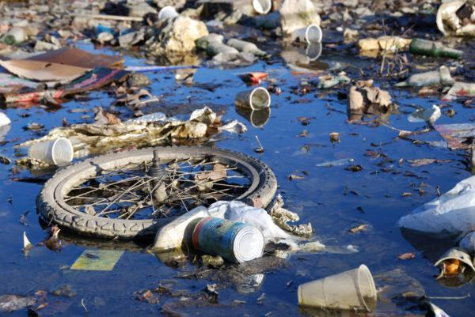
Факторы риска развития заболеваний. Внешняя среда.
Загрязнение воздуха канцерогенами и другими вредными веществами
Загрязнение воды канцерогенами и другими вредными веществами
Загрязнение почвы
Резкие смены состояния атмосферы
Повышенные радиационные, магнитные и другие излучения

Slide 31
Факторы риска развития заболеваний. Генетические факторы
Предрасположенность к наследственным болезням
Наследственная предрасположенность к тем или иным заболеваниям

Slide 32
Факторы риска развития заболеваний. Здравоохранение
Неэффективность профилактических мероприятий
Низкое качество и несвоевременность медицинской помощи

Slide 33
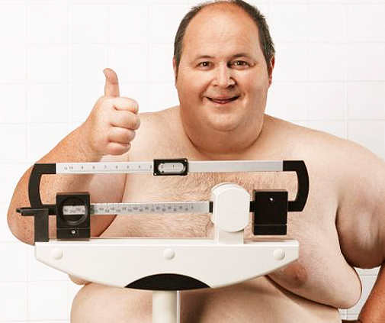
Вторичные факторы риска развития заболеваний.
Сахарный диабет;
Артериальная гипертензия;
Липидемия, холестеринемия;
Ревматизм;
Аллергия;
Иммуннодефициты и другие.

Slide 34
Группы риска развития заболеваний.
Это часть населения, в большей степени предрасположенная к различным заболеваниям: дети, старики, беременные, мигранты, одинокие, бомжи, безработные, проститутки, наркоманы, работающие во вредных условиях труда и другие.

Slide 35
Образ жизни – определенный, исторически обусловленный тип деятельности человека в материальной и нематериальной сферах жизни.
Здоровый образ жизни – это создание условий для сохранения и укрепления здоровья, преодоление и уменьшение факторов риска.
Формирование здорового образа жизни является основным направлением социальной политики государства в области здравоохранения.

Slide 36
Анализ состояния здоровья является обязательным в деятельности врача. Основными элементами комплексного анализа являются:
сбор информации о состоянии здоровья;
обработка и анализ информации о состоянии здоровья;
выдвижение гипотезы о связи факторов среды с состоянием здоровья;
направленное изучение факторов среды и углубленное изучение характеристик здоровья;

Slide 37
выявление количественных зависимостей между факторами среды и характеристиками здоровья;
принятие решения по оздоровлению среды для первичной профилактики заболеваний;
реализация принятых решений;
проверка эффективности принятых решений.

Slide 38
Комплекс методических приемов используемых при изучении здоровья имеет название
социально-гигиенических исследований.

Slide 39
Основной метод социально-гигиенических исследований - статистический. Исследования направлены на изучение здоровья населения (статистика здоровья) и выявление различных сторон деятельности лечебно-профилактических учреждений и служб здравоохранения (статистика здравоохранения).

Slide 40
Кроме того, применяют методы эксперимента и моделирования, анкетирования и др. С помощью этих методов изучают состояние и динамику общественного здоровья в связи с социальными условиями жизни, определяют неблагоприятное, а также оздоравливающее влияние социальных факторов на здоровье населения и его отдельных групп.

Slide 41
Результаты исследований используются для разработки научных основ, совершенствования форм и методов организации, повышения качества и эффективности лечебно-профилактической помощи населению и санитарно-противоэпидемических мероприятий..

Slide 42
В нашей стране социальной гигиене принадлежит ведущая роль в научном обосновании профилактического направления медицины. Важными разделами являются разработка научных основ диспансеризациинаселения как метода деятельности лечебно-профилактических учреждений, а также методики анализа и оценки деятельности этих учреждений.

Slide 43
Все возрастающее значение приобретает разработка научных основ экономики, планирования и прогнозирования здравоохранения, форм и методов управления здравоохранением. Большой удельный вес в общем комплексе профилактических мероприятий имеют вопросы организации санитарно-эпидемической службы, которая выполняет функцию "охраны здоровья здоровых", а также гигиеническое воспитание населения, формирование здорового образа жизни.

Slide 44
Спасибо за внимание!

